Slide 1


Футбольный клуб «Краснодар»
Минимализм. Спорт. Динамика.

Slide 2
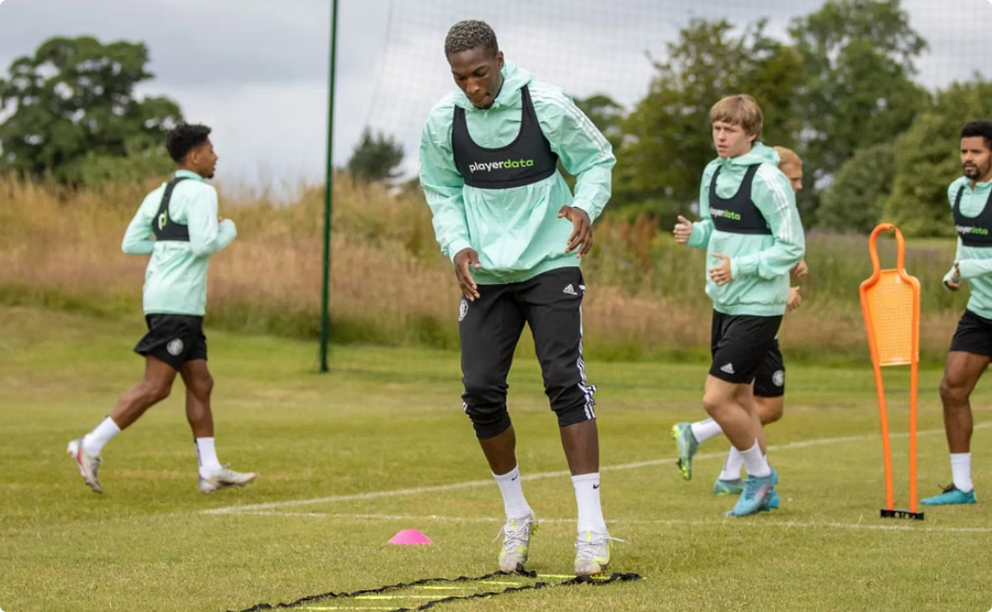
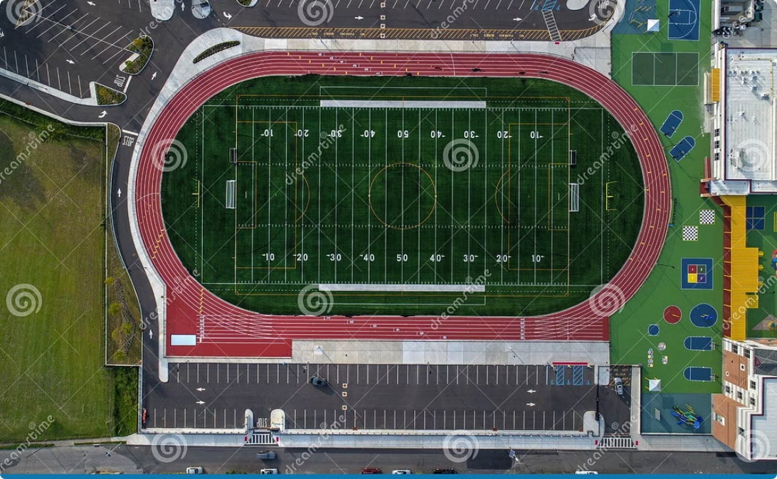
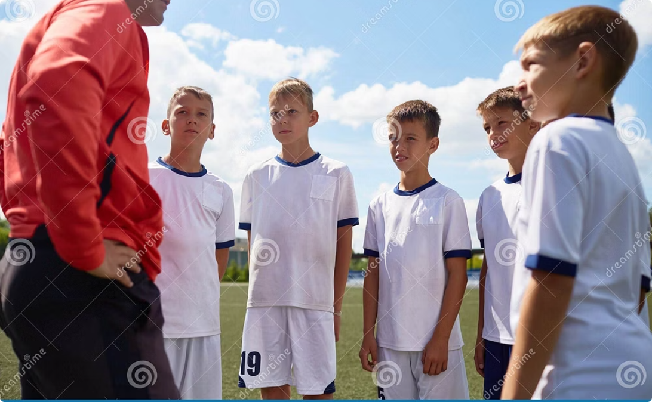
ПУТЬ К СЛАВЕ
Академия «Краснодар»
Воспитываем будущих чемпионов
Современная база «Четук»
Тысячи молодых талантов
Наши игроки тренируются на одной из лучших спортивных баз страны с передовым оборудованием и под руководством опытных наставников.
Мы помогаем каждому игроку пройти путь от первых шагов в футболе до профессиональной карьеры.
С 2008 года мы инвестируем в будущее российского футбола, развивая таланты с юного возраста.

Slide 3
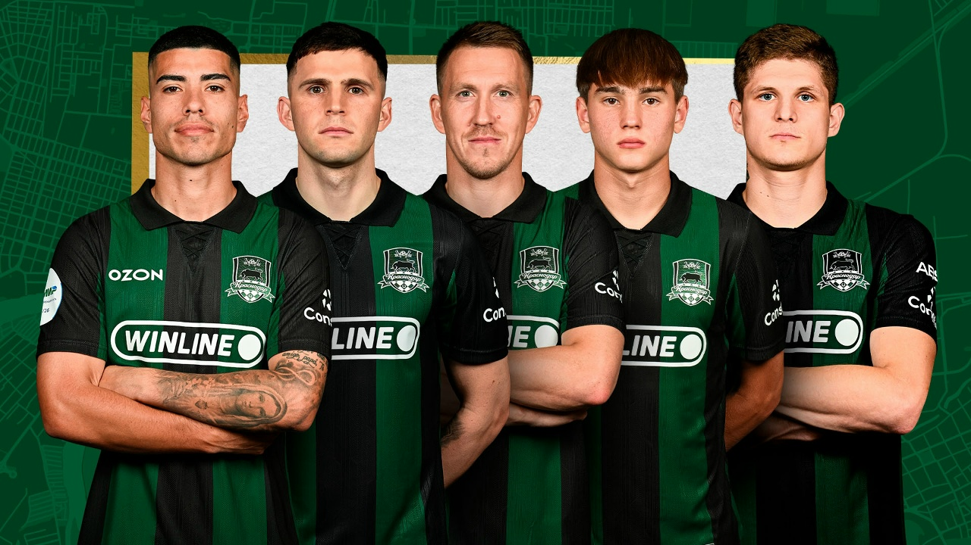
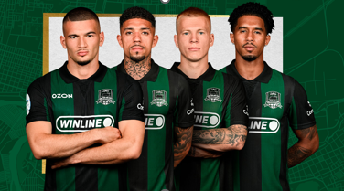
НАША КОМАНДА
Игроки команды
Капитан Эдуард Сперцян — не просто лидер на поле, а истинный символ духа и страсти «Краснодара». Его харизма и мастерство вдохновляют всю команду и болельщиков.
В сезоне 2025/26 нашими звёздами стали Станислав Агкацев, Жубал и Густаво Сантос. Их выдающиеся выступления принесли клубу долгожданный чемпионский титул и новые амбиции.
Команда «быков» — это сплочённый коллектив, который показал невероятную волю к победе, став чемпионом России 2024/25 и нацелился на новые вершины в европейском футболе.

Slide 4
Награды и достижения
Бронзовые призёры РПЛ
1
Трижды поднимались на пьедестал чемпионата России, демонстрируя стабильно высокий уровень игры.
Финалист Кубка России
2
Дважды останавливались в шаге от Кубка в 2013/14 и 2022/23, каждый раз показывая характер и волю к победе.
Чемпион России 2024/25
3
Историческая победа! Первый чемпионский титул, который навсегда вписан в историю клуба.

Slide 5
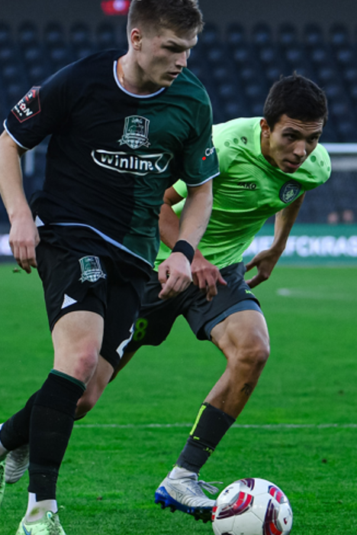

ПРИСОЕДИНЯЙСЯ
Подача заявки в клуб
Мечтаешь стать частью профессионального футбола? «Краснодар» открывает двери для молодых талантов!
Путь к профессионализму
Удобная онлайн-форма
Мы предлагаем комплексную программу развития для игроков всех возрастов, от начальной подготовки до выступления на высшем уровне.
Запишись в академию или на пробную тренировку всего в несколько кликов на нашем сайте. Это твой первый шаг к большой игре!
Развитие каждого игрока
Мы верим в потенциал каждого и предоставляем все условия для роста: от индивидуальных тренировок до психологической поддержки.

Slide 6
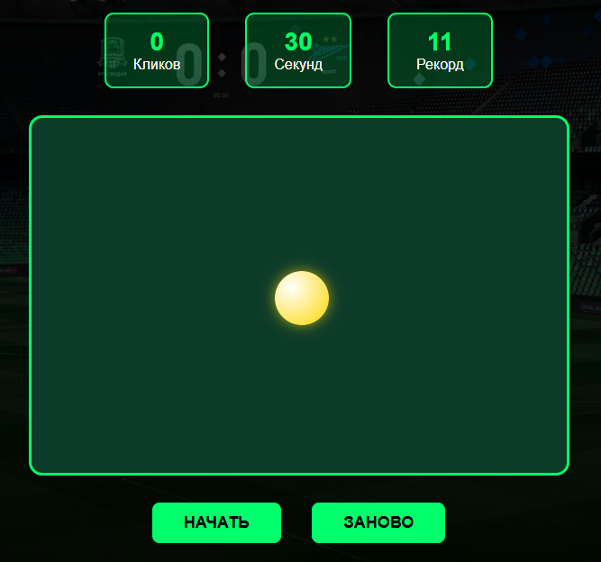
РАЗВЛЕЧЕНИЯ
Мини-игра на сайте
Прими участие в нашем интерактивном футбольном вызове, разработанном специально для болельщиков и юных футболистов. Проверь свои навыки и почувствуй себя звездой поля!
Тренируй точность удара
Развивай скорость реакции
Соревнуйся с другими фанатами
Лучшие результаты публикуются на главной странице клуба, давая тебе шанс прославиться среди тысяч болельщиков!

Slide 7
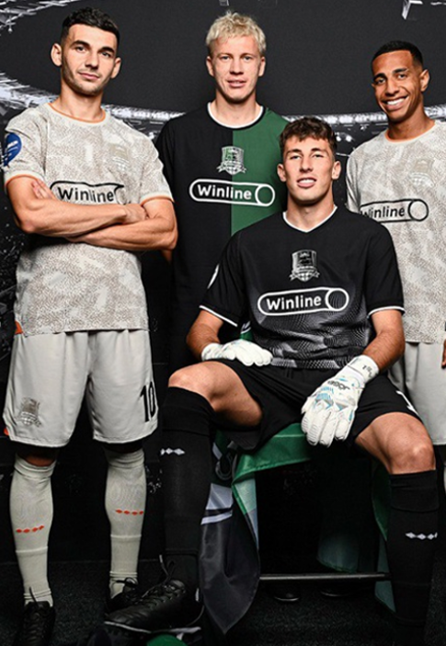
Добро пожаловать в мир «Краснодара»
Мы — современный клуб с амбициями и глубокими традициями, где каждый игрок и болельщик — часть большой и дружной семьи.
Присоединяйтесь к нам — вместе мы сможем достичь новых, ярких побед!
Официальный сайт: https://forsythx.github.io/fk-krasnodar/glava.html

